Slide 1
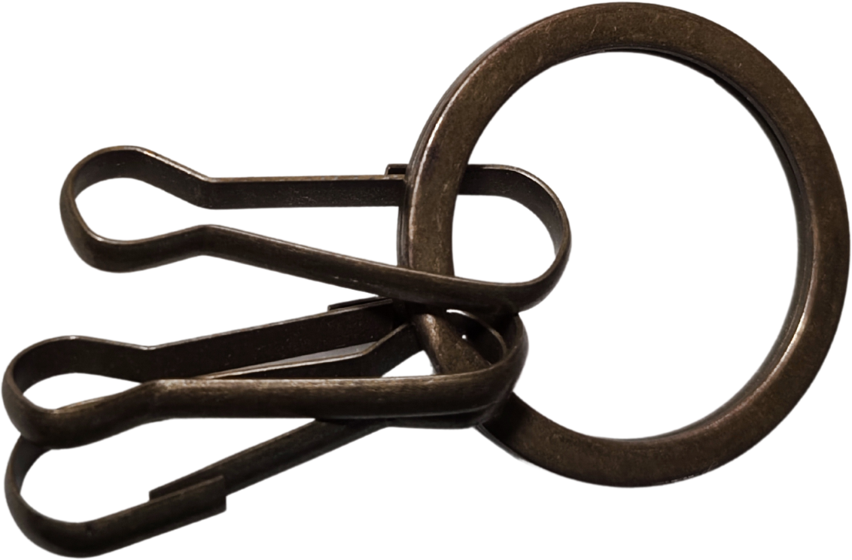



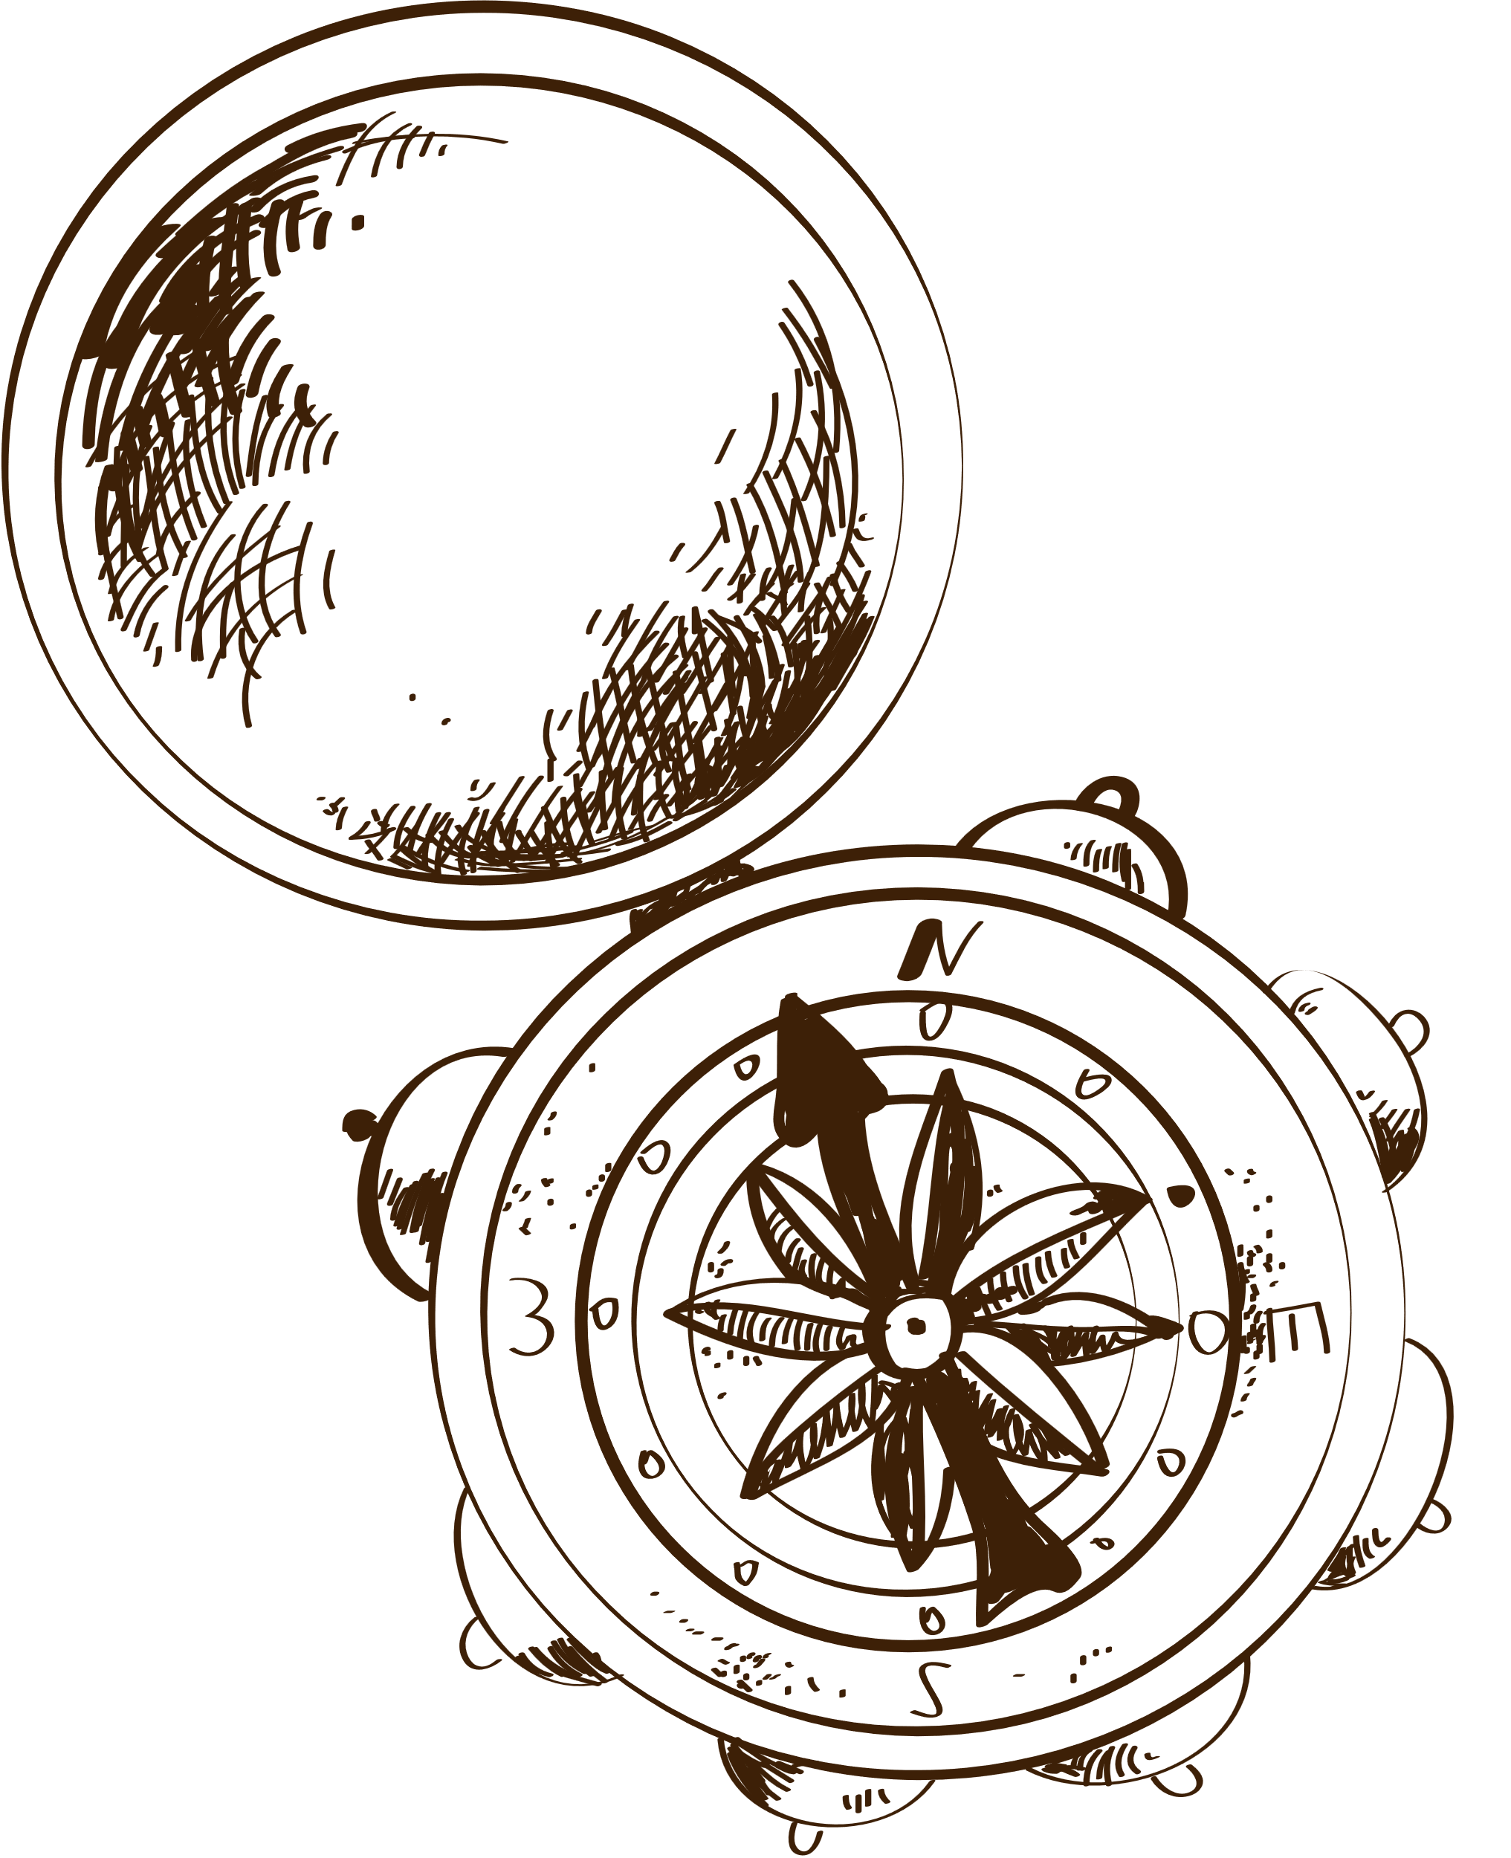


1. KHỞI ĐỘNG
GƯƠNG MẶT THÂN QUEN
  GV đưa ra ba dữ kiện liên quan đến nhân vật cần phải đoán. HS sau khi trả lời mỗi dữ kiện có thể đoán luôn tên nhân vật đó là ai.
  Thời gian trả lời mỗi sự kiện là 30s.

Slide 2



Dữ kiện 1: Ông được vua Trần Thái Tông nhận làm phò mã - là chồng của công chúa Thụy Bảo và được phong tước là Bảo Nghĩa Vương, thuộc vào hàng tước vị cao nhất ở thời nhà Trần
Ông là ai?
Dữ kiện 2: Trong cuộc kháng chiến chống quân Mông-Nguyên lần thứ hai, ông được giao chỉ huy, tổ chức chặn đánh quân giặc tại Thiên Mạc một cứ điểm chiến lược nằm án ngữ con đường thủy.
Dữ kiện 3: Ông có một câu nói nổi tiếng khi rơi vào tay địch: “Ta thà làm qủy nước Nam còn hơn làm vương đất Bắc”.

Slide 3
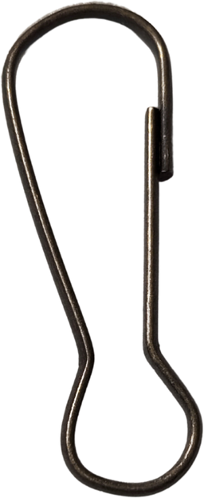


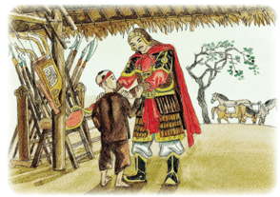
BÀI 8: TRUYỆN LỊCH SỬ
VÀ TIỂU THUYẾT
ĐỌC HIỂU VĂN BẢN
BÊN BỜ THIÊN MẠC

Slide 4


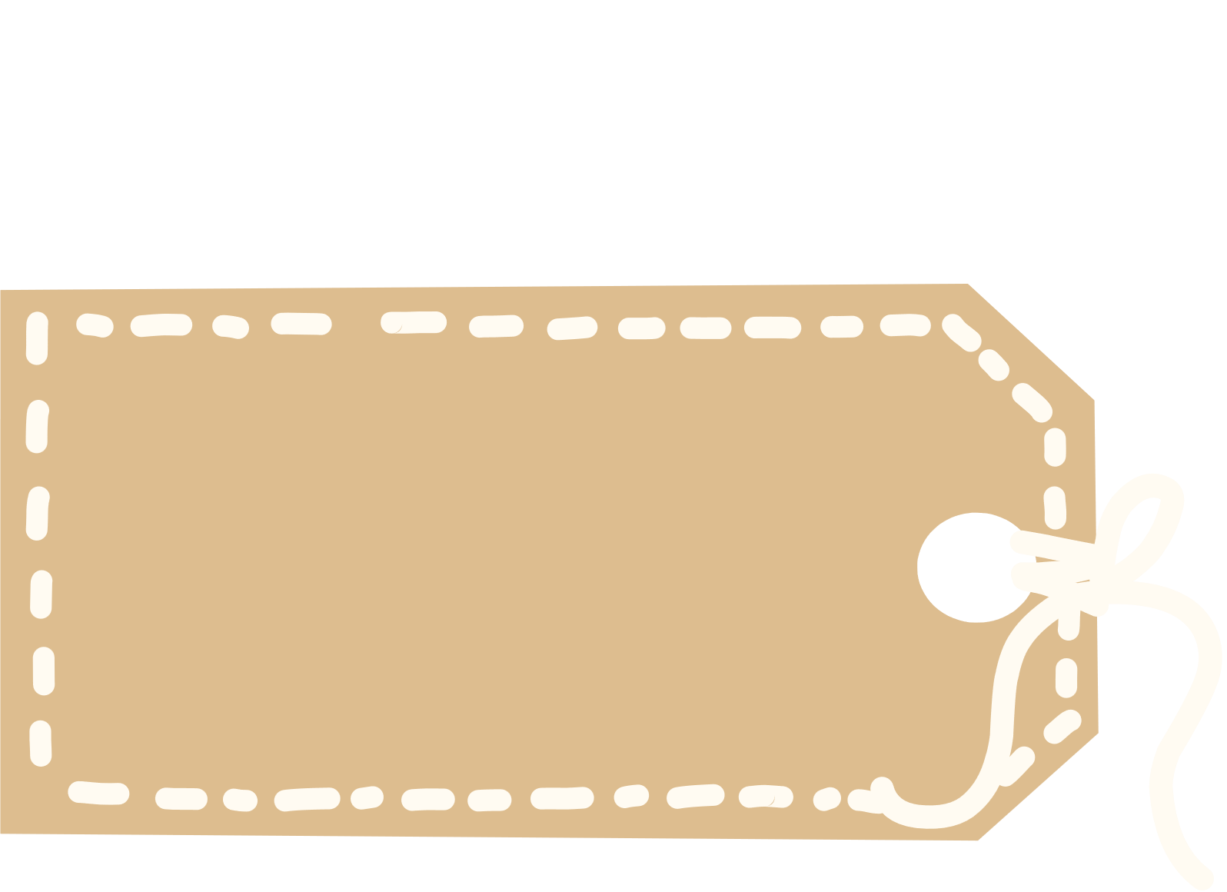

2. ĐỌC VĂN BẢN
Thi đọc diễn cảm
GV chọn 3 nhóm HS lên đọc một đoạn tiêu biểu

Slide 5
2. ĐỌC VĂN BẢN
Đọc diễn cảm văn bản Bên bờ Thiên Mạc
Tiêu chí | Có | Không
Đọc trôi chảy, không bỏ từ, thêm từ.
Đọc to, rõ bảo đảm trong không gian lớp học, cả lớp cùng nghe được.
Tốc độ đọc phù hợp.
Sử dụng giọng điệu khác nhau để thể hiện được cảm xúc của người kể chuyện đối với nhân vật, sự việc.

Slide 6
2. ĐỌC VĂN BẢN
  Trần Quốc Tuấn đã giao nhiệm vụ gì cho Hoàng Đỗ?
  Trần Quốc Tuấn đã giao nhiệm vụ đưa tin đến tướng quân Trần Quang Khải cho Hoàng Đỗ.

Slide 7
2. ĐỌC VĂN BẢN
  Khi nhận được nhiệm vụ, thái độ của Hoàng Đỗ như thế nào?
  Hoàng Đỗ cảm thấy băn khoăn, sợ không đảm đương được nhiệm vụ này.

Slide 8
2. ĐỌC VĂN BẢN
  Phần thưởng xứng đáng mà Trần Bình Trọng đã trao cho cậu bé Hoàng Đỗ là gì?
  Phần thưởng xứng đáng mà Trần Bình Trọng đã trai cho cậu bé Hoàng Đỗ là việc xóa bỏ thân phận nô tì của cậu, cho cậu làm một người dân tự do.

Slide 9

3. KHÁM PHÁ VĂN BẢN
3.1 Tác giả, văn bản
Nhiệm vụ:
Học sinh chia sẻ hiểu biết về tác giả và tác phẩm.
(HS thực hiện tìm hiểu ở nhà)

Slide 10
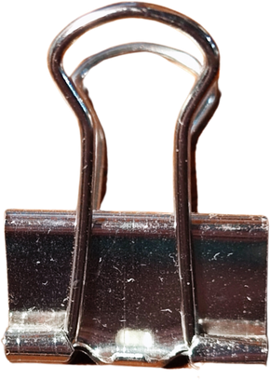

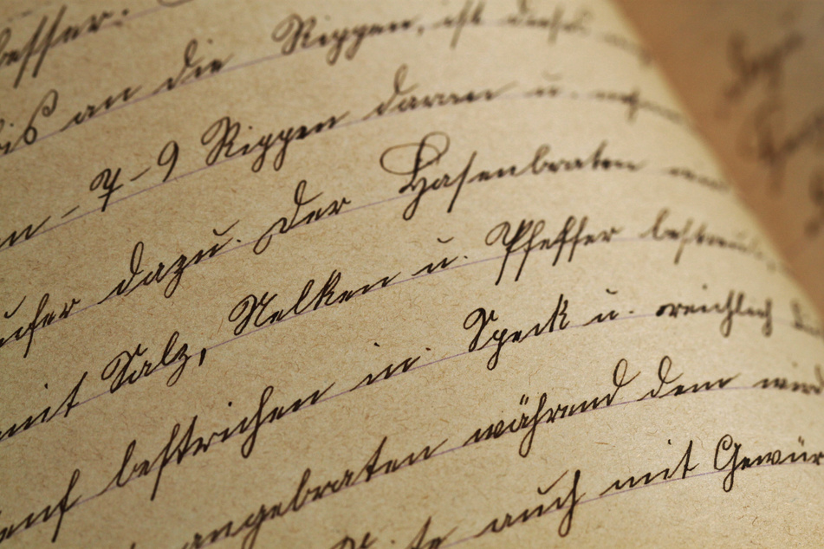
b. Văn bản
Đoạn trích Bên bờ Thiên Mạc thuộc chương 4, phần 2, kể về việc Trần Quốc Tuấn giao nhiệm vụ hết sức nghiêm trọng và tuyệt mật cho Hoàng Đỗ, con ông già Màn Trò, một nô tì ở vùng thiên Mạc. Trước giờ chia tay, Trần Bình Trọng đã xoá vết xăm nô tì trên trán Hoàng Đỗ để cậu bé trở thành người dân bình thường

Slide 11
3.2. Khám phá văn bản
  HS thực hiện theo nhóm đôi, thực hiện PHT số 01 Tìm hiểu đặc trưng truyện lịch sử qua đoạn trích Bên bờ Thiên Mạc.
  Thời gian: 5 phút

Slide 12
a. Đặc trưng thể loại truyện lịch sử trong văn bản
Yếu tố | Biểu hiện trong văn bản
Nhân vật | Trần Quốc Tuấn, Trần Bình Trọng có thật trong lịch sử; cha con Hoàng Đỗ là nhân vật hư cấu
Bối cảnh lịch sử | Viết về những người anh hùng thời nhà Trần trong cuộc kháng chiến chống quân Mông-Nguyên lần thứ 2 (năm 1285).
Cốt truyện | Đa tuyến

Slide 13
Yếu tố | Biểu hiện trong văn bản
Ngôn ngữ | Phù hợp với bối cảnh của giai đoạn lịch sử thời nhà Trần mà truyện tái hiện. Tác giả đã tái hiện được không khí, sự kiện và con người lịch sử thời nhà Trần một cách sinh động. Trong đoạn trích Bên bờ Thiên Mạc có các từ ngữ chỉ tước hiệu thời phong kiến như: Quốc công, Thượng tướng quân,... hay từ ngữ tái hiện được không khí thời Trần: con đường qua Màn Trò, vượt xong bãi lầy, trận phá vây ải,...
Cảm hứng chủ đạo | Người viết thể hiện sự ngợi ca, trân trọng người anh hùng Trần Bình Trọng và vua Quang Trung sáng suốt, thấu hiểu lòng người.
Thông điệp / bài học | Trân trọng, ngợi ca, biết ơn công lao của những người anh hùng dựng nước. Cần có ý thức trách nhiệm, nghĩa vụ của bản thân đối với đất nước.

Slide 14

Nhiệm vụ:
  HS báo cáo nhiệm vụ đã tìm hiểu trước ở nhà theo phiếu gợi dẫn
  4 nhóm, mỗi nhóm báo cáo nhiệm vụ của nhóm mình trong thời gian tối đa 5 phút/nhóm

Slide 15
Nhóm 4
Đề tài, chủ đề của văn bản Bên bờ Thiên Mạc; chia sẻ suy nghĩ của cá nhân được gợi ra từ văn bản
Nhóm 1
Nhóm 3
Xác định cốt truyện văn bản Bên bờ Thiên Mạc. Theo em, cốt truyện trong đoạn trích này là cốt truyện đơn tuyến hay đa tuyến? Vì sao?
Nhóm 2
Lập profile tướng Trần Quốc Tuấn và Hoàng Đỗ (lời nói, suy nghĩ, hành động, phẩm chất)
Tìm hiểu nhân vật người anh hùng Trần Bình Trọng (lời nói, suy nghĩ, hành động, phẩm chất)

Slide 16

b. Cốt truyện
Trần Quốc Tuấn giao nhiệm vụ hết sức quan trọng và tuyệt mật cho Hoàng Đỗ, con ông già Màn Trò, một nô tì ở vùng Thiên Mạc.
Trước giờ chia tay, Trần Bình Trọng đã xoá vết xăm nô tì trên trán Hoàng Đỗ để cậu bé trở thành người dân tự do.
Cốt truyện đa tuyến

Slide 17
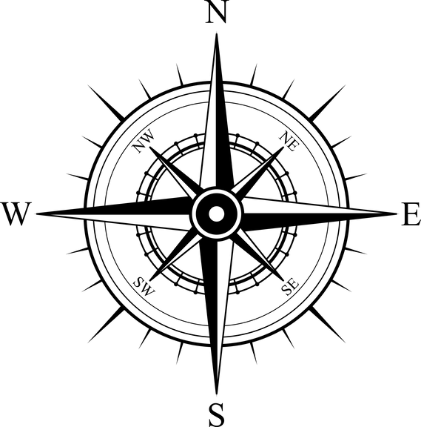
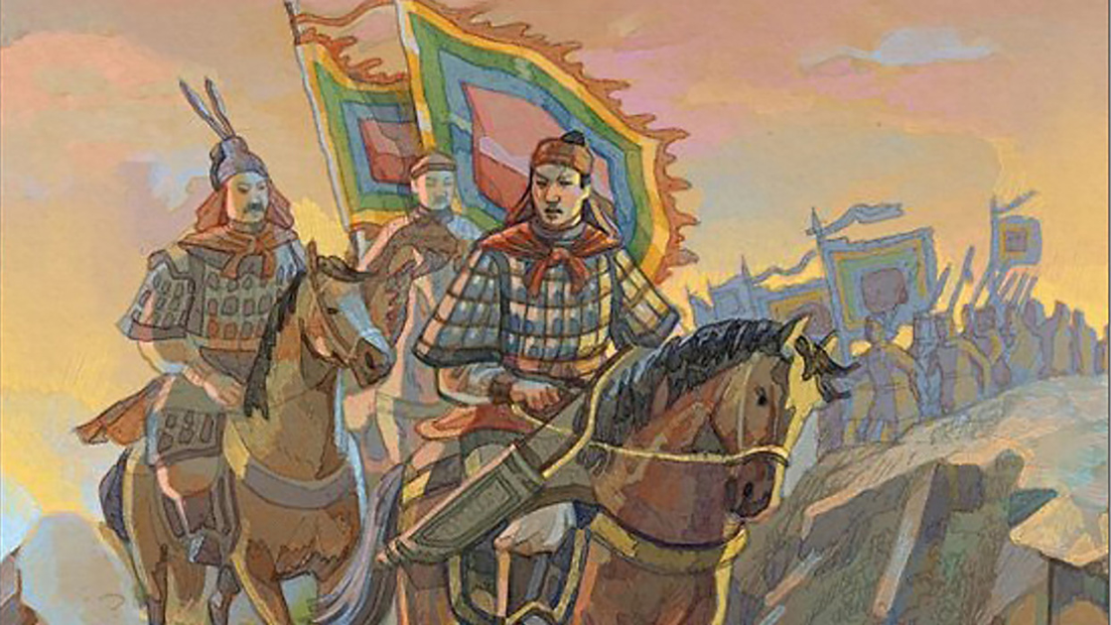
c. Nhân vật
Nhân vật Trần Bình Trọng
“Em hãy quỳ xuống và ngẩng mặt lên!”, “Lòng em hẳn khao khát điều này”; “Hoàng Đỗ! Kể từ lúc này, em không còn là một nô tì nữa. Kể từ lúc này, em là em nuôi của ta! Em có bằng lòng không?”
Lời
nói
đưa cha con Hoàng Đỗ về gặp Trần Quốc Tuấn, “dùng mũi kiếm rạch lên trán Hoàng Đỗ thành một ô vuông nhỏ và lột làn da có thích chàm ba chữ “Quan trung khách”, ba chữ phân biệt những người dân tự do với các nô tì thân phận gần như loài vật
Suy nghĩ

Slide 18

c. Nhân vật
Hành động:
Nhân vật Trần Bình Trọng
“dùng mũi kiếm rạch lên trán Hoàng Đỗ thành một ô vuông nhỏ và lột làn da có thích chàm ba chữ “Quan trung khách”, ba chữ phân biệt những người dân tự do với các nô tì thân phận gần như loài vật”, “cắt một vạt áo chiến của mình và dùng thuốc dấu buộc trán cho Hoàng Đỗ”, “đặt hai tay lên đôi vai của cậu bé và nói với tất cả niềm xúc động, trìu mến”, “ôm cậu bé vào lòng”
Trần Bình Trọng là vị tướng tài năng, rất giỏi nhìn người, có sự thấu hiểu cho những người dưới trướng mình.

Slide 19
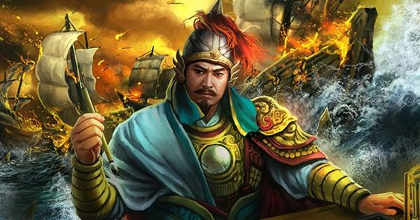
Nhân vật Trần Quốc Tuấn
c. Nhân vật
“Ta cũng đã nghĩ trước điều đó rồi. Khi ấy, cháu sẽ trao cái khoá bạc này cho Thượng tướng quân. Thượng tướng quân suy nghĩ rồi sẽ hiểu được ý ta. Nếu vật này có rơi vào tay quân Nguyên, chúng cũng không thể nào ngờ được rằng chiếc khoá bạc có liên quan gì đến vận nước đâu.”
Lời
nói
Suy nghĩ
hài lòng vì Hoàng Đỗ tỏ ra hiểu ý
Trần Quốc Tuấn trao viên sáp cho Hoàng Đỗ, chăm chú ngắm cậu bé, nheo mắt cười, ông móc trong bọc ra một vật và khẽ rung cổ tay.
Hành động

Slide 20

Nhân vật Trần Quốc Tuấn
c. Nhân vật
Trần Quốc Tuấn có tư thế bình tĩnh, ung dung, tự tại của người đứng đầu trong cuộc chiến tranh, biết đặt niềm tin đúng người để giao nhiệm vụ quan trọng.

Slide 21
c. Nhân vật
Nhân vật Hoàng Đỗ
  Lời nói: “Thưa Quốc công, cháu chỉ là thằng bé chăn ngựa. Nhưng bố cháu đã dạy cháu phải trung với nước. Dù có chết cho nước, cháu cũng không sợ, nhưng cháu sợ không đảm đương nổi việc này.”
  Suy nghĩ: “nhận viên sáp và cúi đầu nghĩ ngợi”
  Hành động: “sụp lạy Trần Quốc Tuấn rồi quay sang lạy từ Trần Bình Trọng”, “toan cúi lạy Trần Bình Trọng để
Hoàng Đỗ tuy còn nhỏ tuổi nhưng đã có chí lớn, dũng cảm, mưu trí.

Slide 22
d. Ngôn ngữ
Từ ngữ chỉ tước hiệu thời phong kiến như: Quốc công, Thượng tướng quân,... hay từ ngữ tái hiện được không khí thời Trần: con đường qua Màn Trò, vượt xong bãi lầy, trận phá vây ải.
Ngôn ngữ phù hợp với bối cảnh của giai đoạn lịch sử thời nhà Trần mà truyện tái hiện.

Slide 23

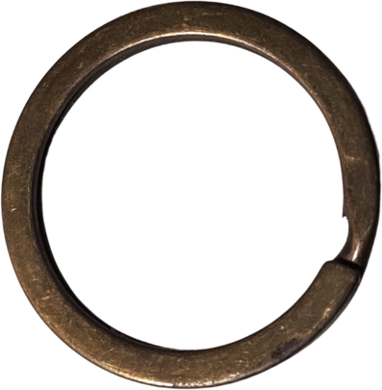
f. Bài học về cách nghĩ, cách ứng xử
Trân trọng, ngợi ca, biết ơn công lao của những người anh hùng dựng nước.
Cần có ý thức trách nhiệm, nghĩa vụ của bản thân đối với đất nước.

Slide 24
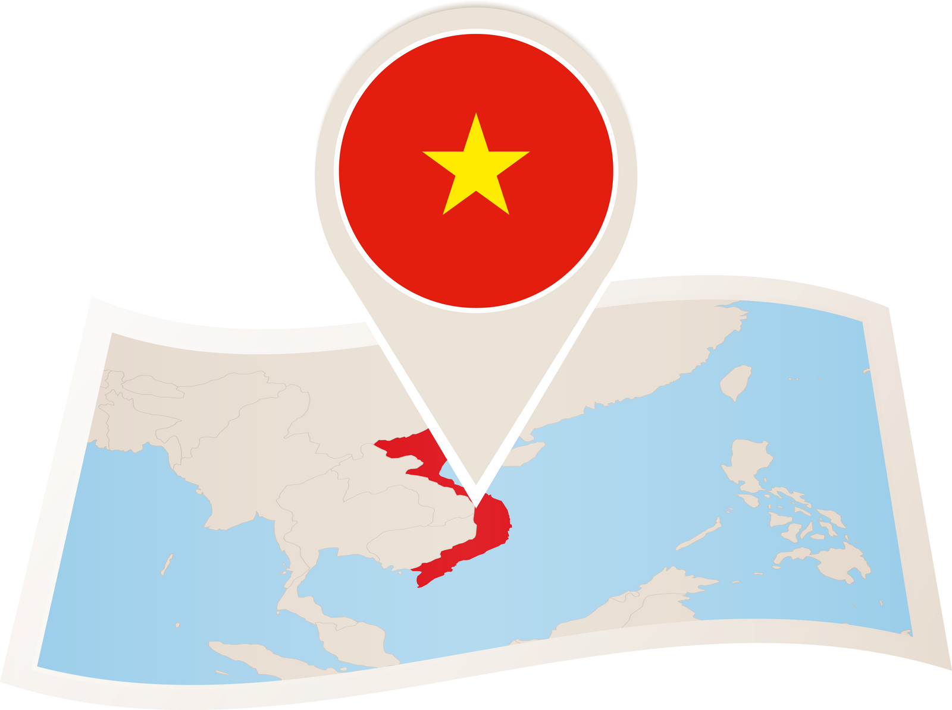


Đoạn trích Bên Bờ Thiên Mạc giúp em hiểu thêm được gì về tấm lòng của những người con nước Việt khi đất nước có giặc ngoại xâm? Theo em, thế hế trẻ ngày nay cần có trách nhiệm gì với đất nước?

Slide 25
4. LUYỆN TẬP
Nhiệm vụ:
  Thực hiện theo nhóm đôi: Nêu quy trình đọc hiểu thể loại truyện lịch sử.
  Thời gian: 5 phút

Slide 26

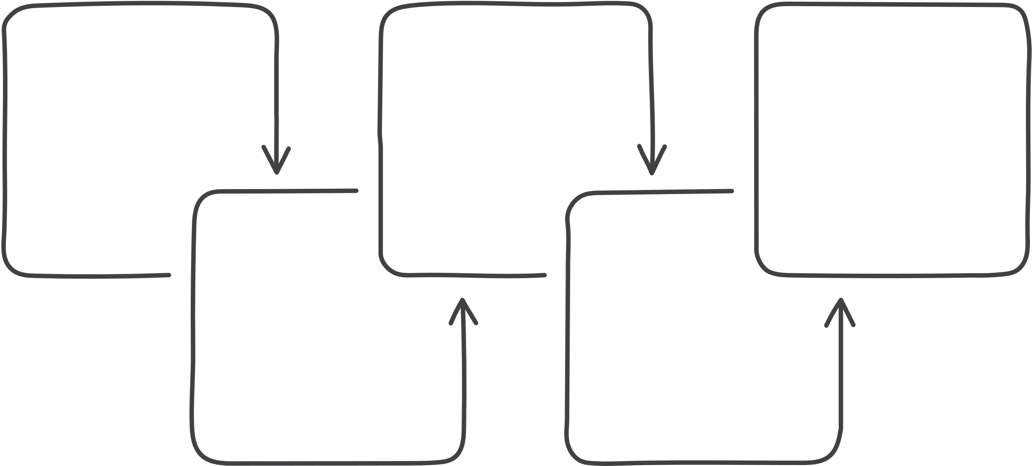
4. LUYỆN TẬP
Quy trình đọc hiểu truyện lịch sử
Xác định bối cảnh truyện
Tìm hiểu về nhân vật chính
Bài học/thông điệp từ lịch sử
Xác định cốt truyện (đơn tuyến/đa tuyến)
Cảm hứng chủ đạo của người viết

Slide 27
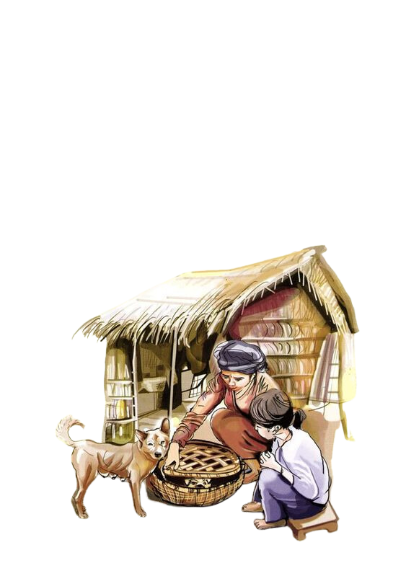

5. VẬN DỤNG
Đọc + khám phá văn bản Tức nước vỡ bờ

Slide 28
Cảm ơn và hẹn gặp lại các em!

